Slide 1
Digitale Geletterdheid– ins & outs
Digitale geletterdheid – ins & outs
21e eeuwse vaardigheden, 2017-11-23, Utrecht
Remco Pijpers (Kennisnet), Allard Strijker (SLO)

Slide 2
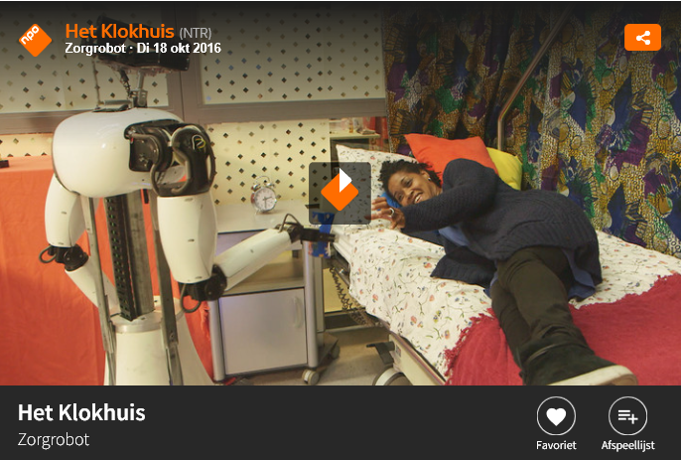
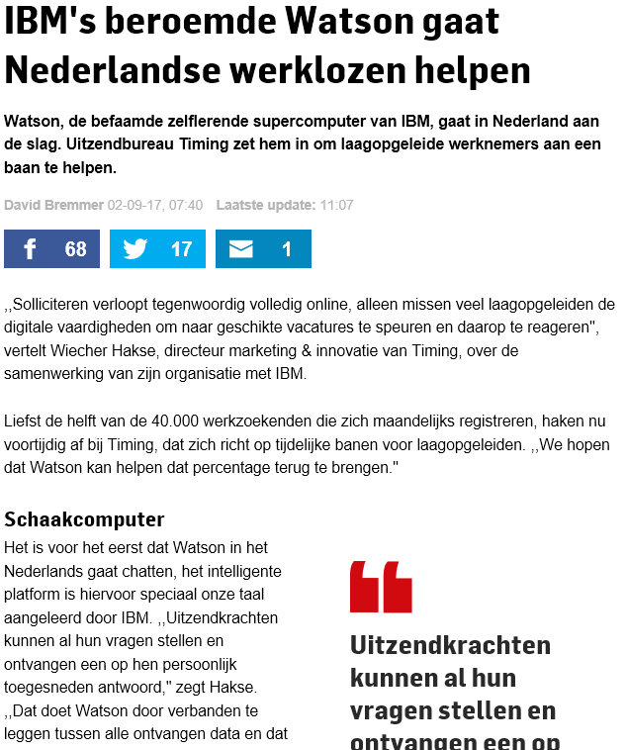
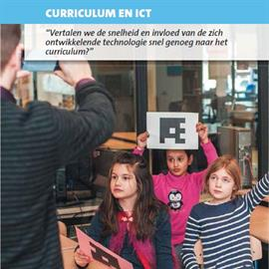
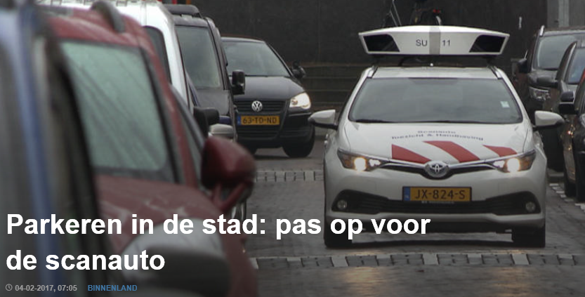
Trends en CT 2017
Technologie
Maatschappij
Robotisering
Kunstmatige intelligentie
Virtual reality
Machinelearning
Nepnieuws
Cybercrime
Blockchain
Big data
Linked data
3D printers
Locatiediensten
Netwerken
Werk
Financiën
Zorg & welzijn
Politiek
Communicatie
Onderwijs
Recht
Samenleving

Slide 3
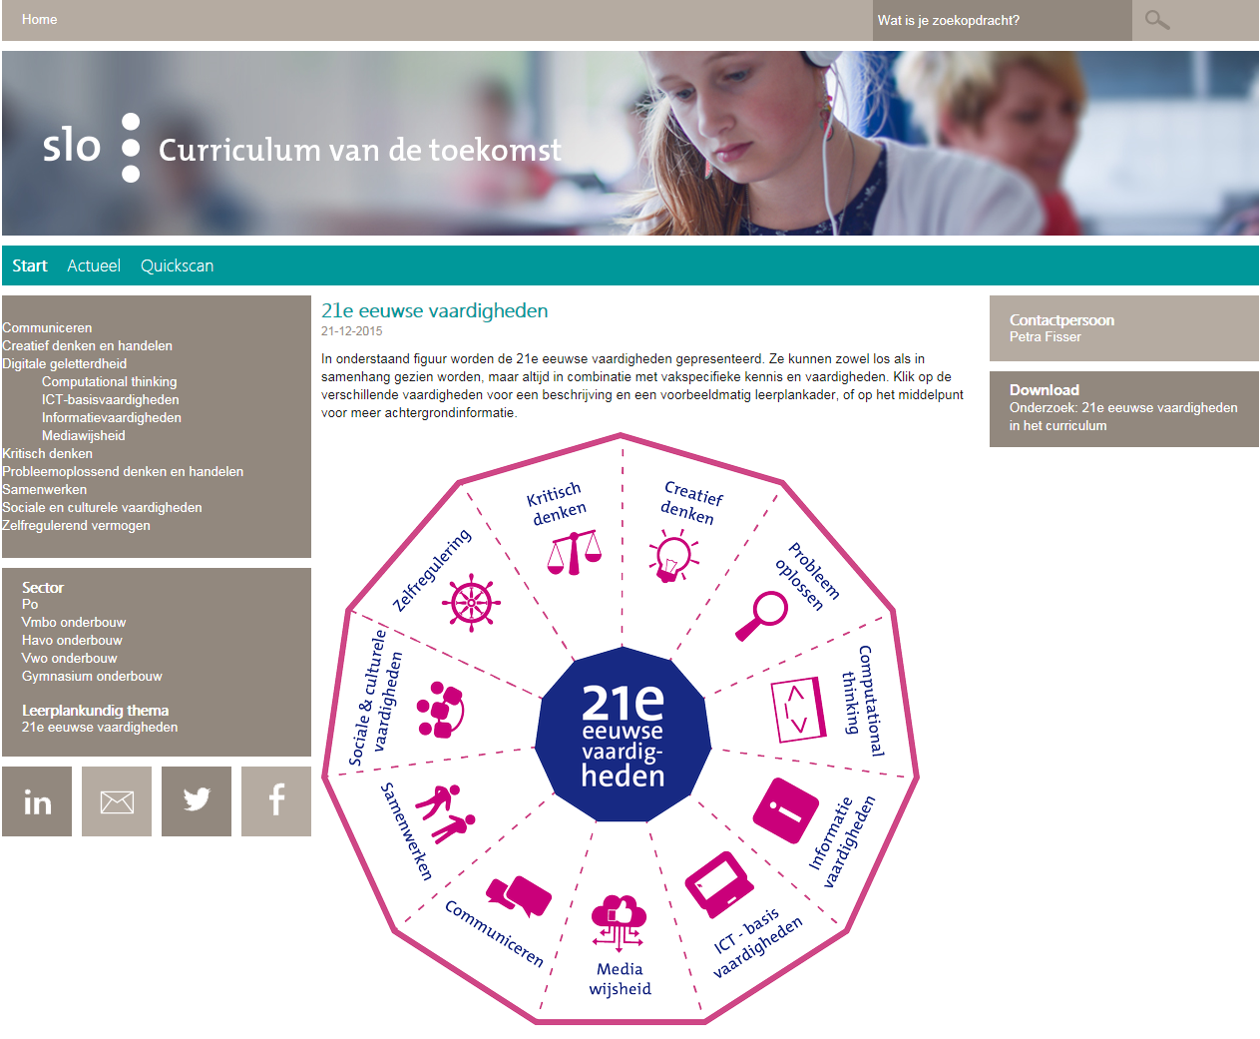
http://curriculumvandetoekomst.slo.nl/21e-eeuwse-vaardigheden/

Slide 4
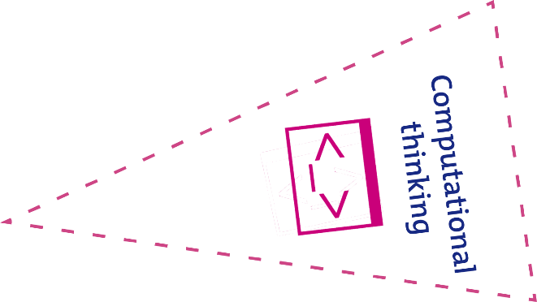
Digitale geletterdheid
Digitale geletterdheid is het geheel van ICT-(basis)vaardigheden, informatievaardigheden, mediawijsheid en computational thinking
kunnen omgaan met ICT
bewust, actief en kritisch omgaan met media
zoeken, selecteren, verwerken en gebruiken van relevante informatie
het (her)formuleren van problemen zodat ze op te lossen zijn met de computer
http://curriculumvandetoekomst.slo.nl/

Slide 5
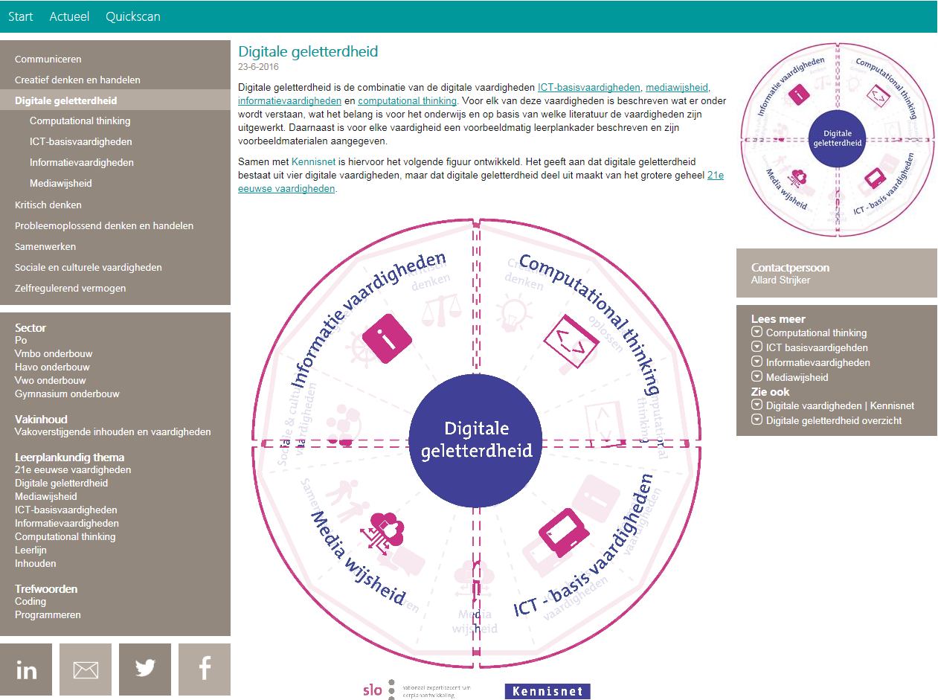

Slide 7
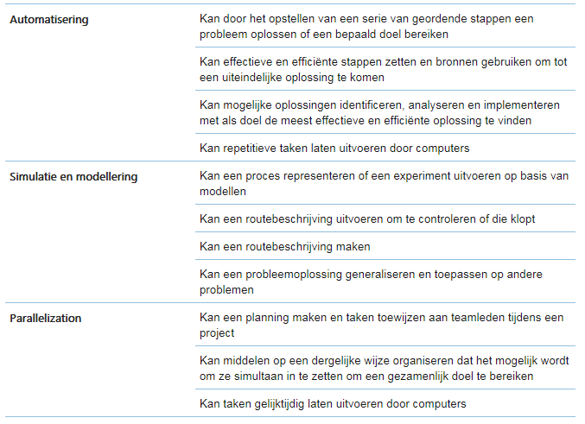
Voorbeeldmatig leerplankader Computational Thinking

Slide 8
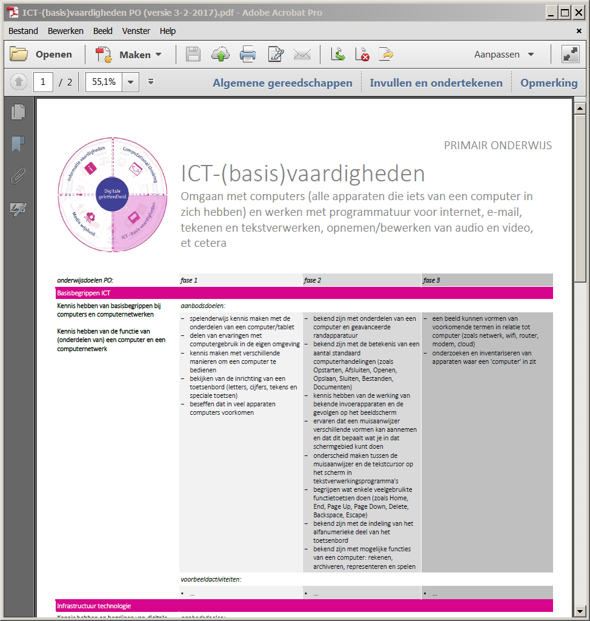
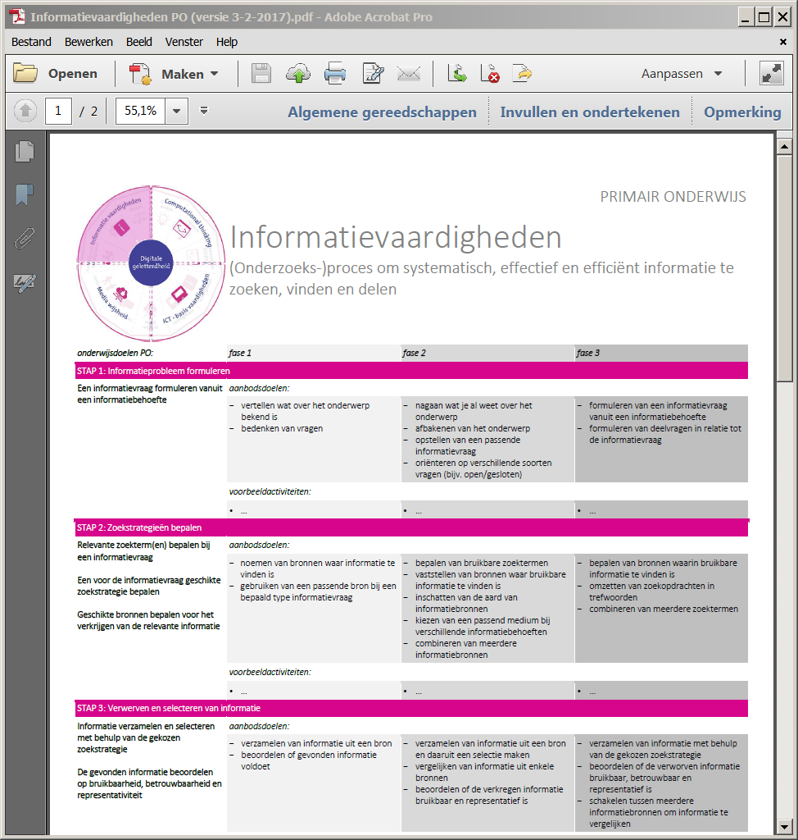
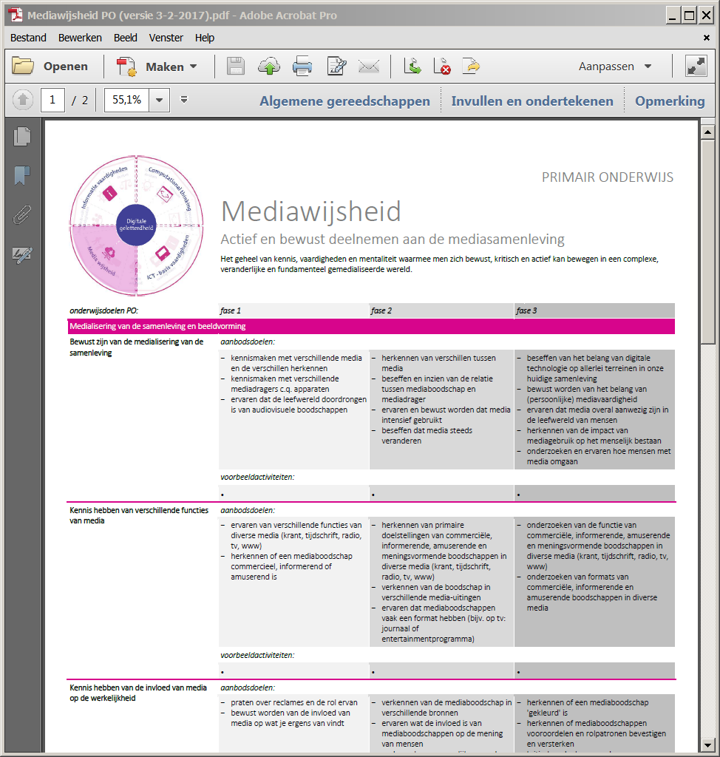
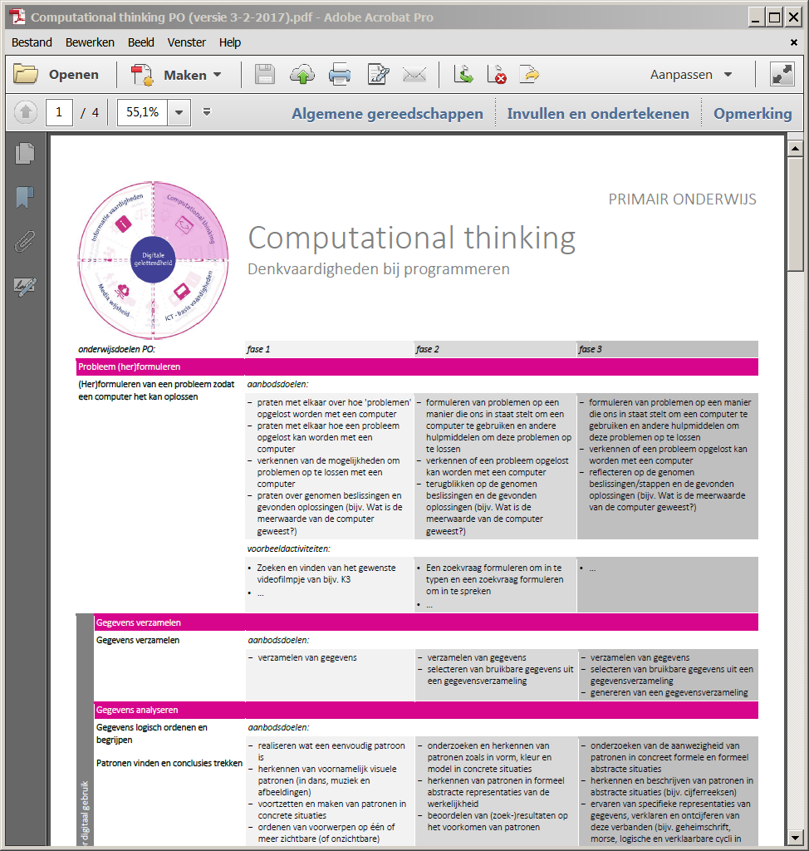

Slide 9
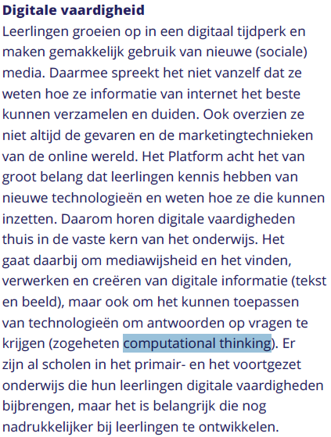
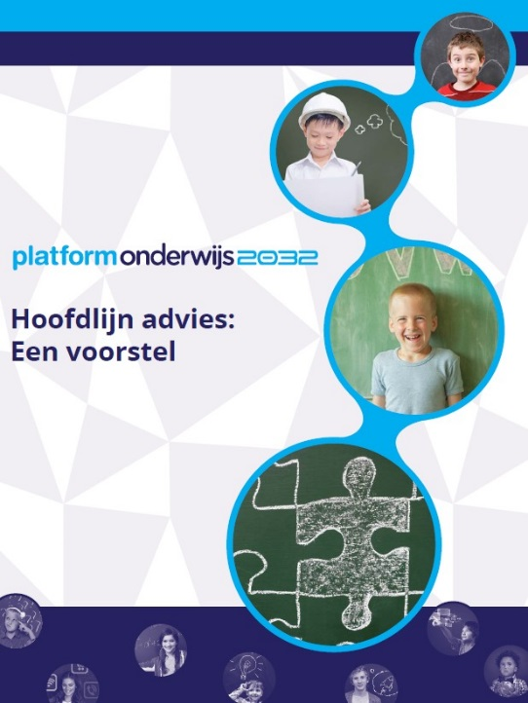

Slide 10
Digiwijzer

Slide 11
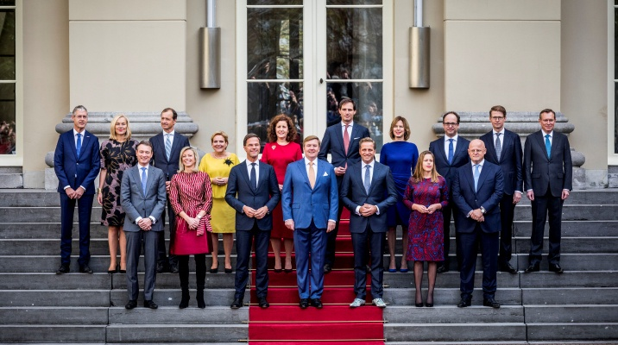
Regeerakkoord 2017
​

Slide 12
Curriculum.nu

Slide 13
Hoe kunnen we scholen verder helpen

Slide 14
Digitale geletterdheid: van Potgieter tot iPhone
Digitale geletterdheid – ins & outs
Allard Strijker (SLO) en Remco Pijpers (Kennisnet)

Slide 15
Perspectief 1 - leren zijn in de digitale wereld
Autonomie, vrijheid, onafhankelijkheid.
Ben jij de baas over technologie, of is technologie de baas over jou?
Maar ook: rust, ruimte.

Slide 17
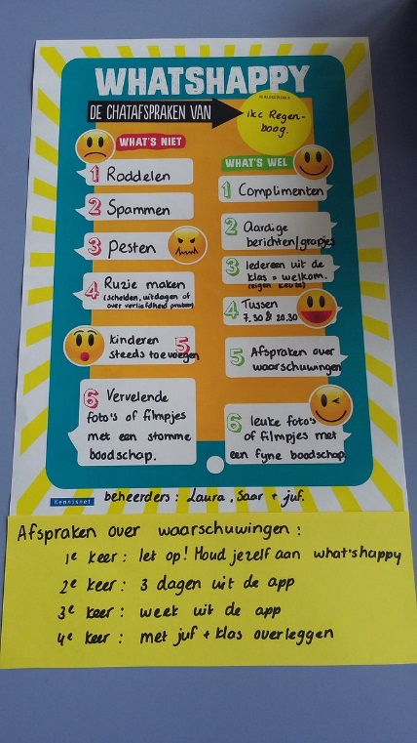
Perspectief 2 - hoe onderwijs je leerlingen sociale (media) vaardigheden? “Samenleven”
Hoe verbind je je (online) met mensen met een verschillend standpunt? (‘ontsnap aan de echoput’)
Hoe ben je online aardig en respectvol?
Hoe ben je een goede (digitale) netwerker?
Hoe werk je (online) het beste samen?
Digitaal burgerschap: hoe participeer je in de maatschappij via informatietechnologie?

Slide 19
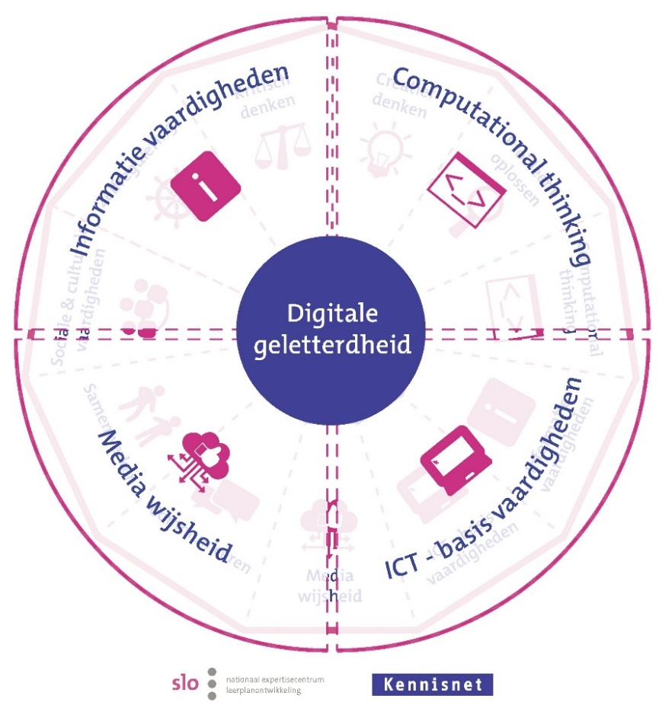
Perspectief 3 - digitale geletterdheid is een set aan digitale competenties → “kennis & vaardigheden”

Slide 21
Wat is de officiële Martin Luther King site?

Slide 23
Visie is essentieel. Het grote verhaal. Hoe komen scholen tot hun visie? Welke keuzes maak je?

Slide 25
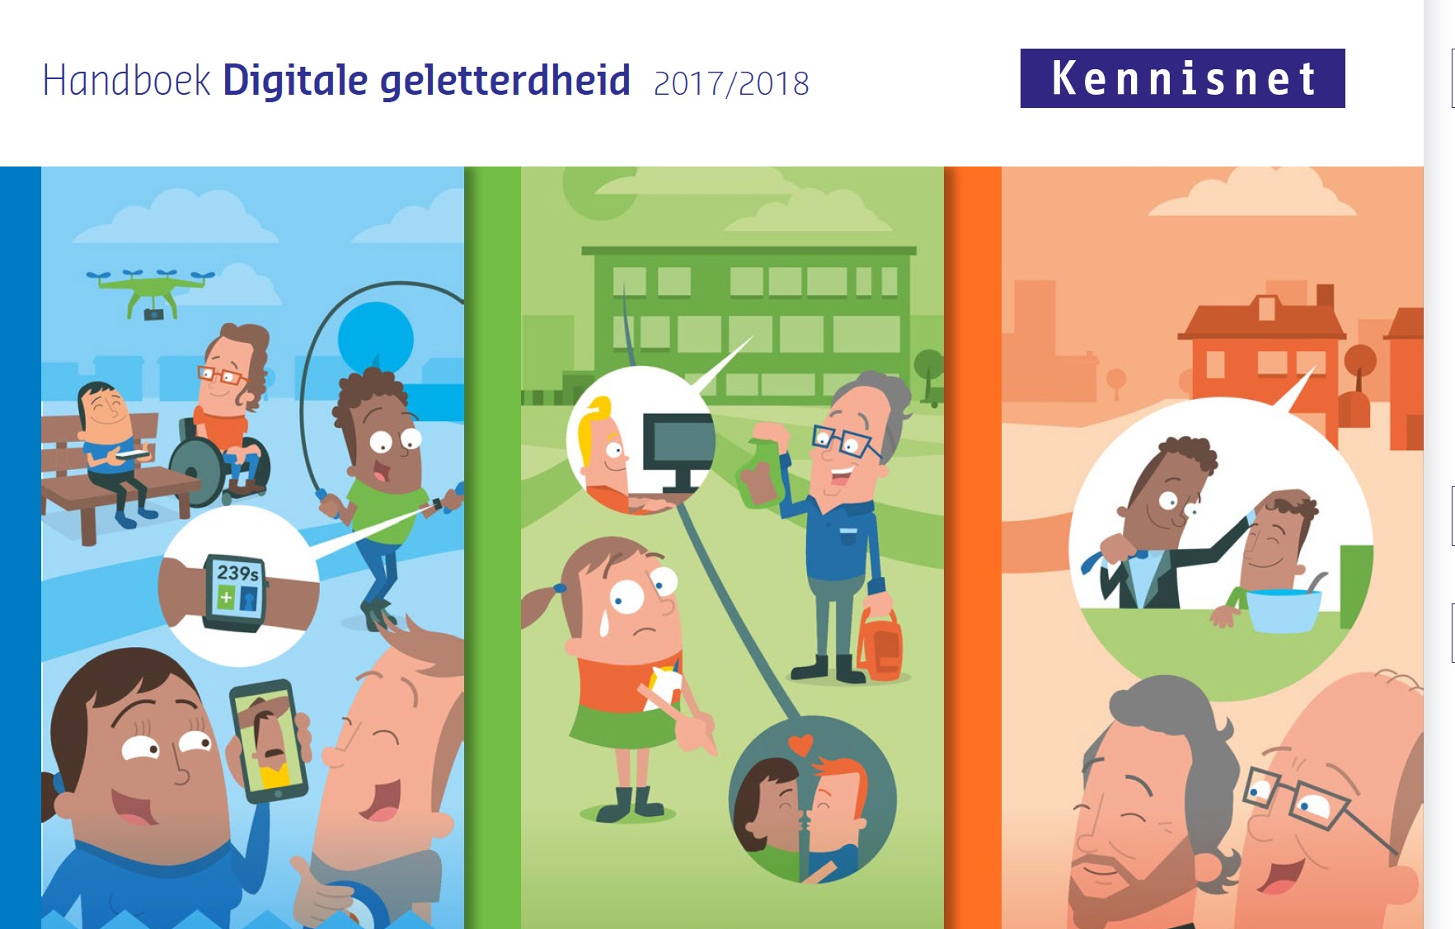
DIY
Verschijnt 24 november op http://kn.nu/handboekDG
http://kn.nu/Workshop.ComputationalThinking
http://kn.nu/Workshop.Mediawijsheid
http://kn.nu/Workshop.Informatievaardigheden
http://maken.wikiwijs.nl/74282/Programmeren_in_het_PO
@remcopijpers

